Slide 1

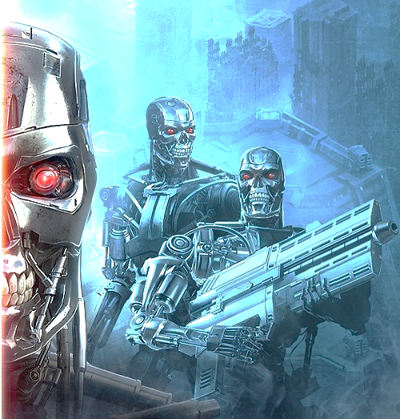
Chương 9. Neural Network
TRÍ TUỆ NHÂN TẠO
Artificial Intelligence
Đoàn Vũ Thịnh
Khoa Công nghệ Thông tin
Đại học Nha Trang
Email: thinhdv@ntu.edu.vn
Nha Trang, 06-2023

Slide 2
Chương 9. Neural Network
Khái niệm
Mạng nơ-ron là một mô hình máy học sử dụng một mạng lưới các chức năng để hiểu và dịch dữ liệu đầu vào ở dạng này thành dạng khác ở đầu mong muốn.
Mạng nơ-ron nhân tạo lấy cảm hứng từ cách hoạt động của hệ thần kinh sinh học trong não người.
Mục tiêu của mạng nơ-ron là mô phỏng khả năng học và tìm hiểu thông qua việc tự điều chỉnh dự đoán dựa trên dữ liệu đầu vào.

Slide 3
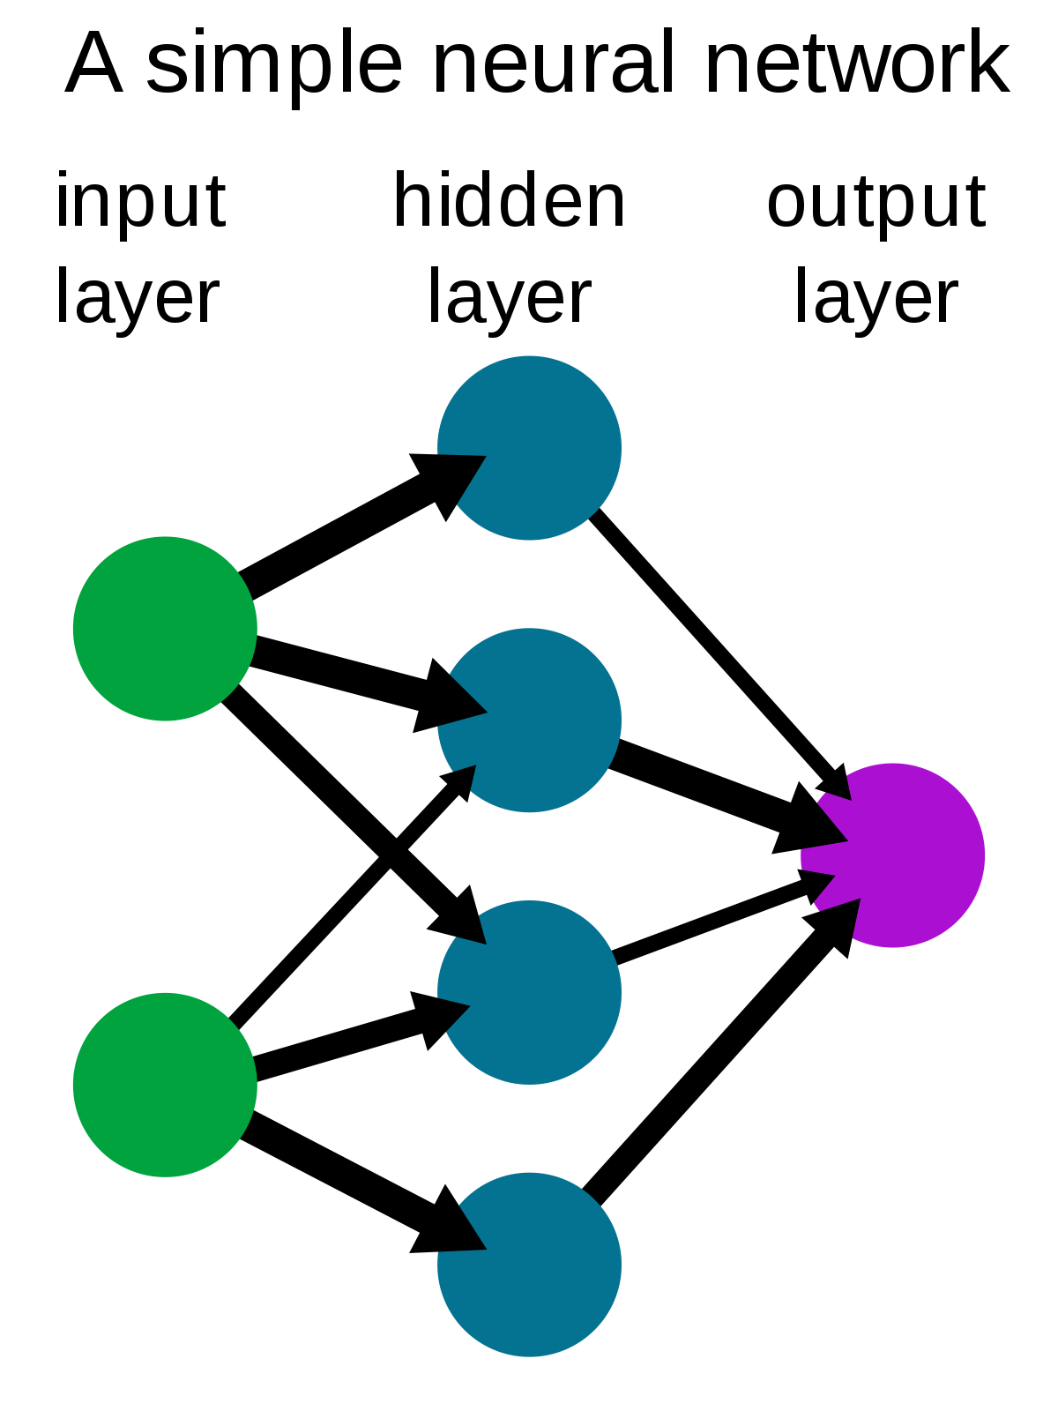
Chương 9. Neural Network
Mô hình mạng nơ-ron
Cấu trúc mạng nơ-ron có 3 lớp như sau:
Lớp đầu vào: Thông tin bên ngoài được đưa vào mô hình để học và rút ra kết luận. Các nút đầu vào chuyển thông tin sang lớp lớp ẩn.
Lớp ẩn: Nơi tất cả các tính toán được thực hiện trên dữ liệu đầu vào. Số lượng lớp ẩn không cố định cho các bài toán khác nhau. Mạng đơn giản nhất bao gồm một lớp ẩn duy nhất.
Lớp đầu ra: Kết luận của mô hình, có thể có một hoặc nhiều nút ở đầu ra. Khi bài toán thuộc lớp phân loại nhị phân, đầu ra có 1 node và trong trường hợp phân loại nhiều lớp, các node đầu ra có thể nhiều hơn 1.

Slide 4
HẾT CHƯƠNG 9

